Slide 1

QQ音乐播放器
实训
2025.07
姚承燕 屈之尧 陈旭卓

Slide 2
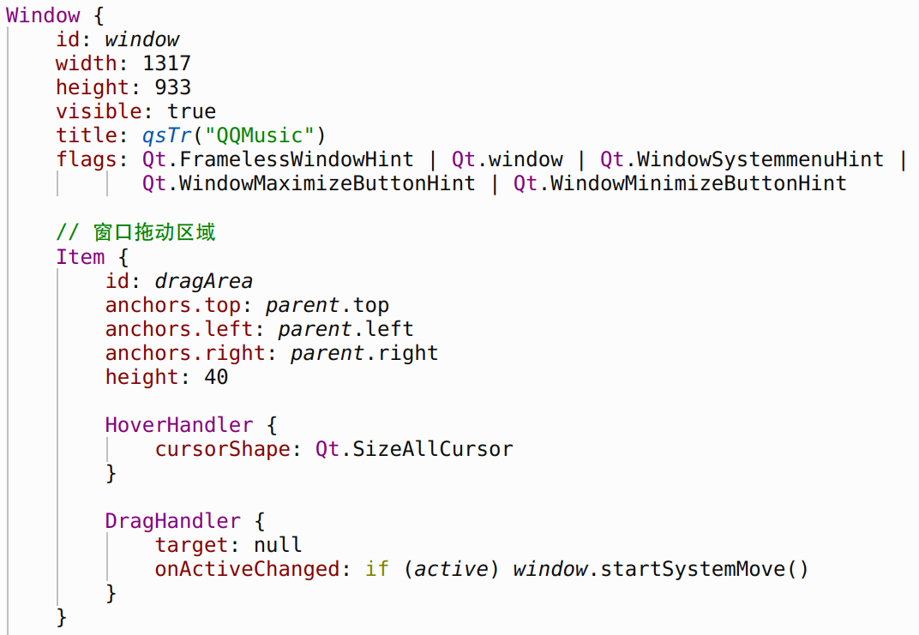
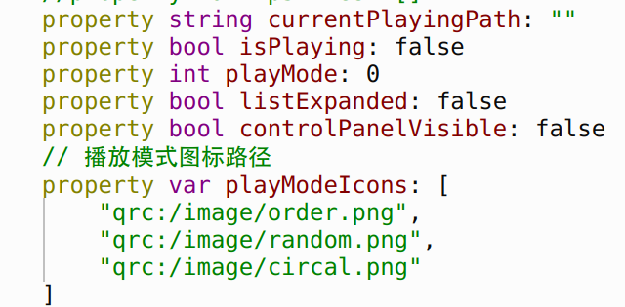
Main.qml里实现窗口的头部拖动
和需要暴露出来的信息

Slide 3
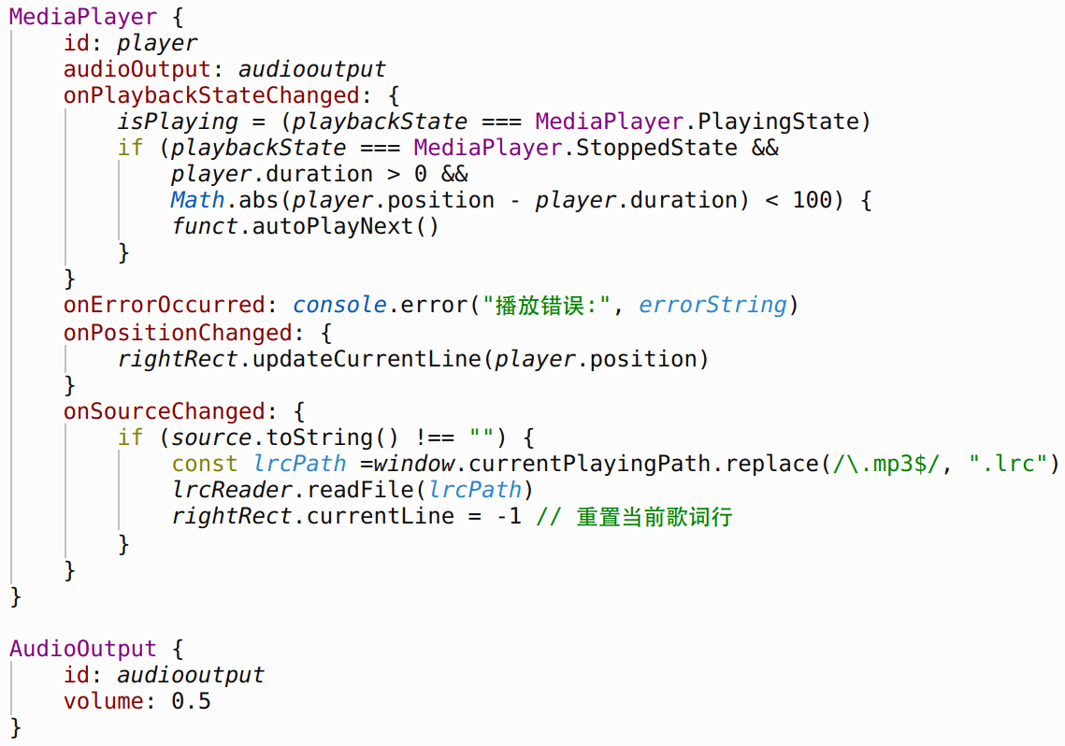
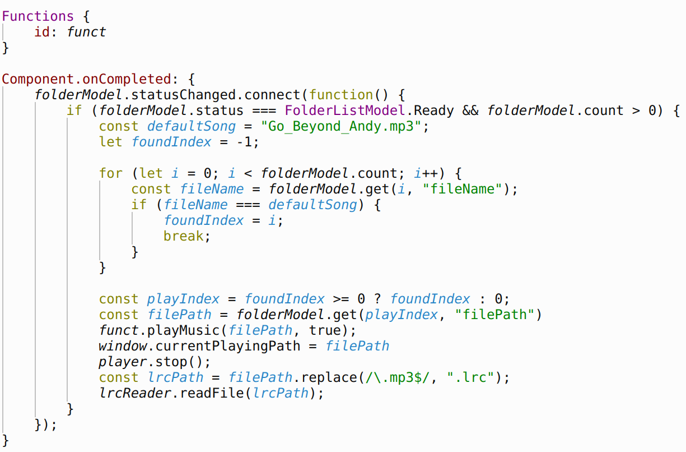
音乐播放实现
实现了音频播放器，音频有实际长度且播放位置接近结尾（误差<100ms）时自动播放下一首，捕获并报告播放错误，根据播放进度实时同步歌词高亮，切换歌曲时加载对应歌词文件，并设置默认50%音量输出。
对初始音乐的设置，设置初始音乐为音乐列表的第一首歌，并且初始时音乐播放是暂停的

Slide 4
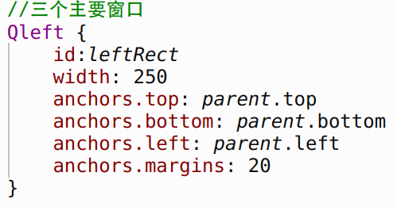
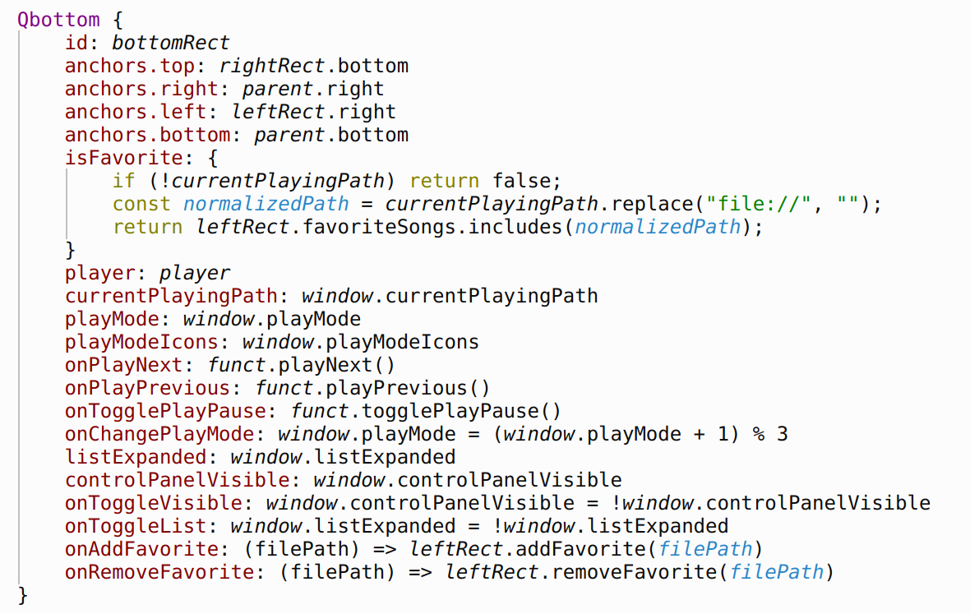
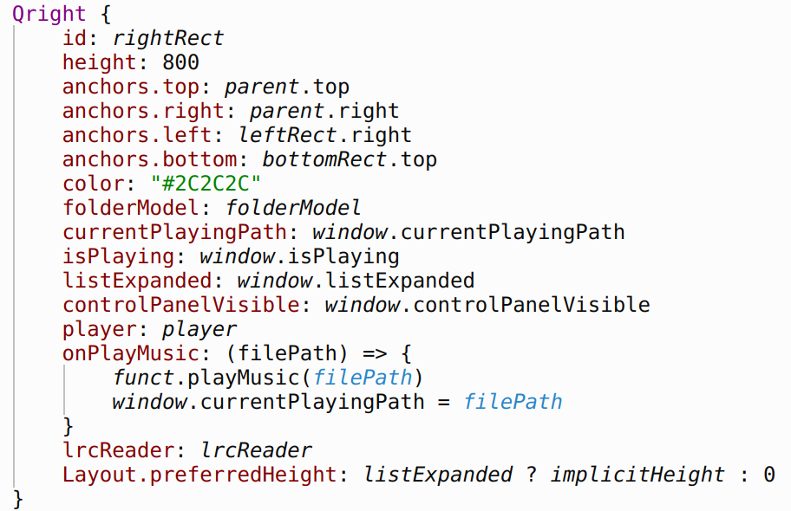
主窗口界面由三部分组成

Slide 5
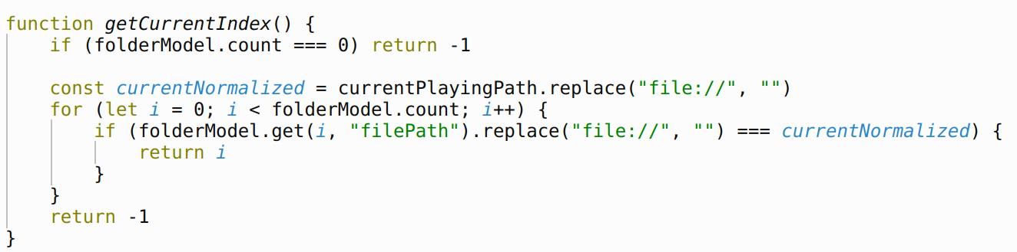
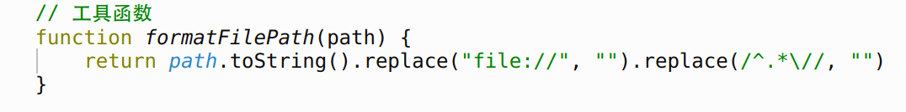
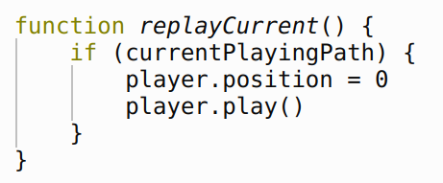
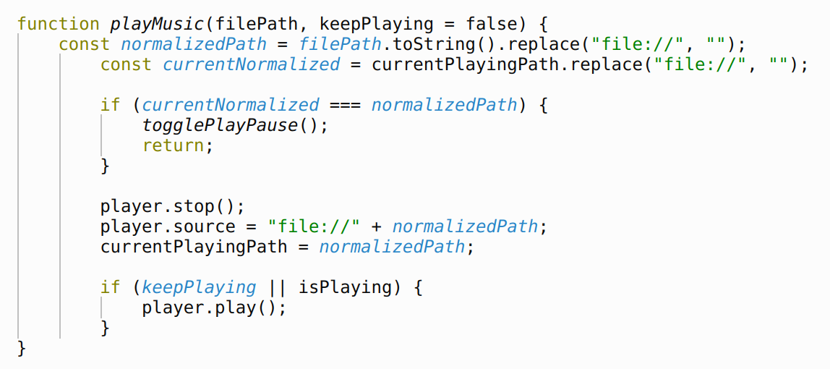
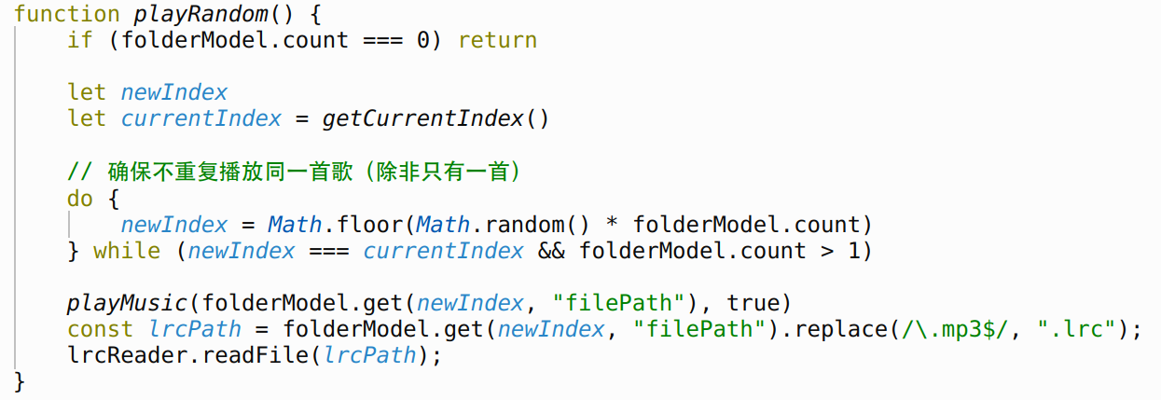
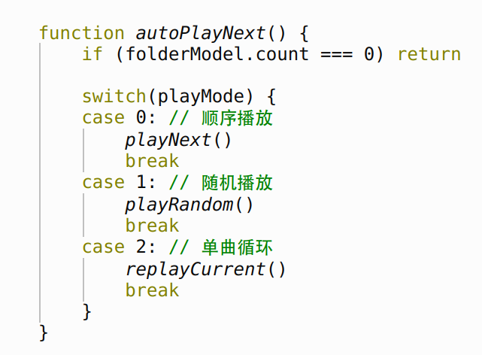
底部部分实现
音乐播放实现的工具函数
01
上一首、下一首、播放模式

Slide 6
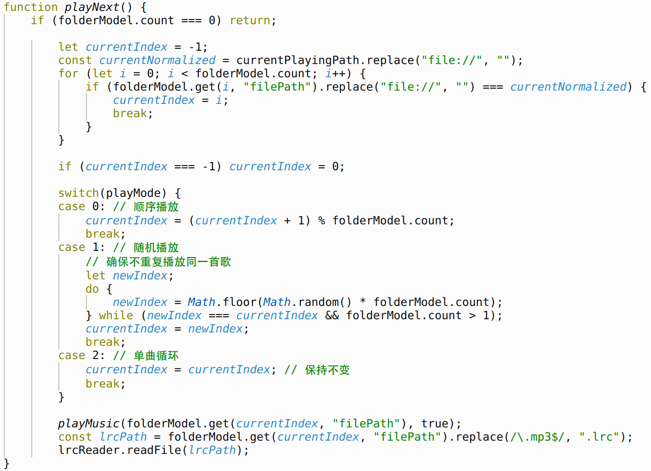
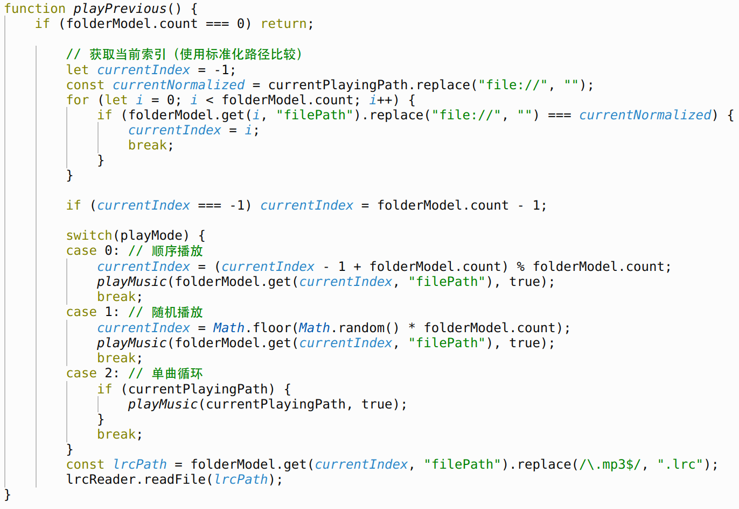
底部部分实现

Slide 7
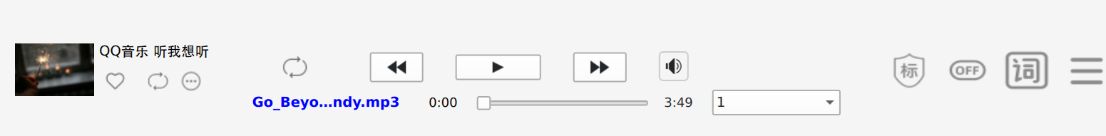
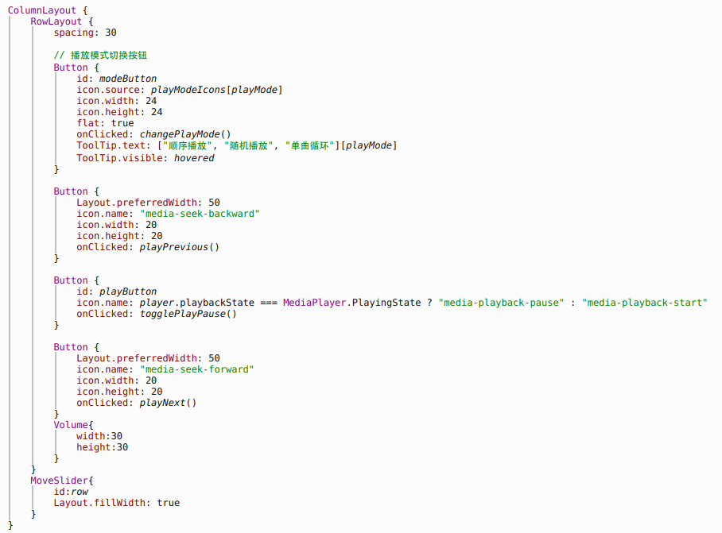
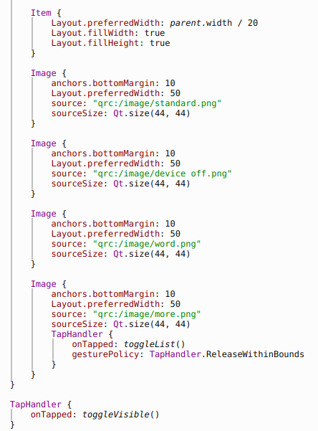
底部的界面

Slide 8
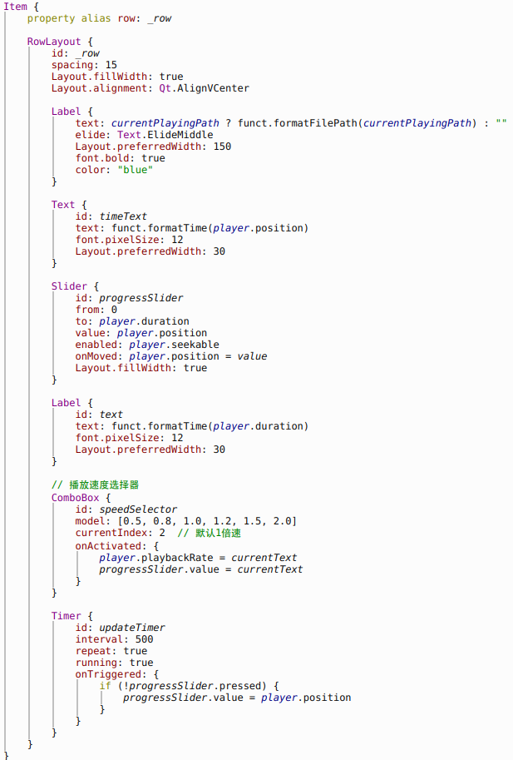
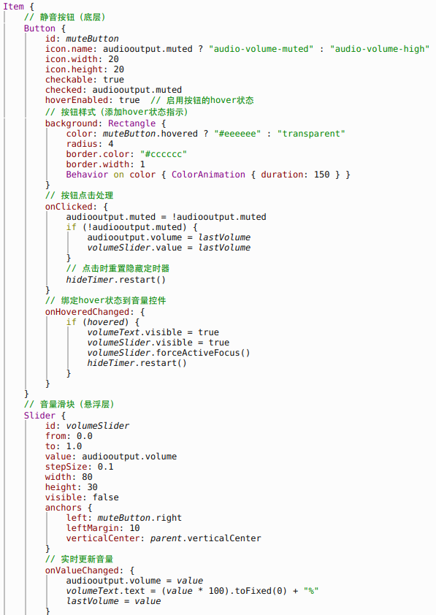
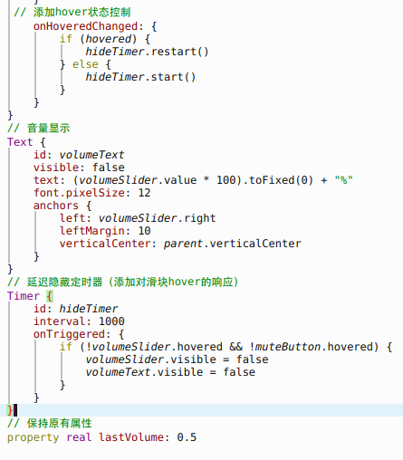
底部部分实现
进度条拖动以及倍数音乐播放实现，音量调节

Slide 9
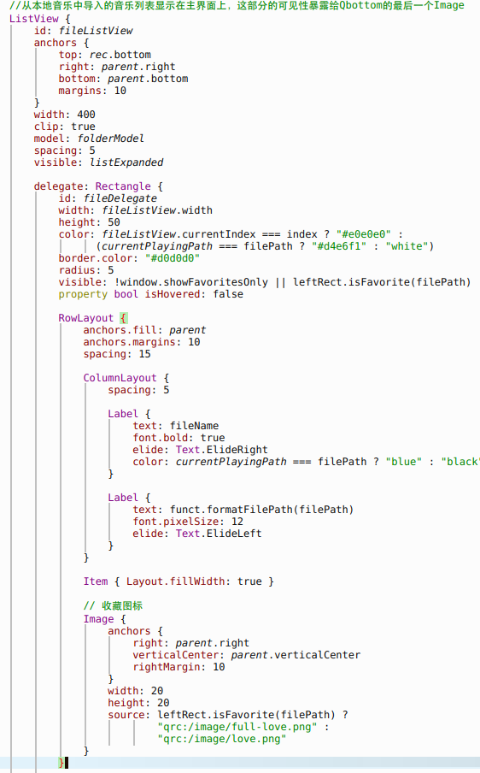
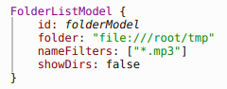
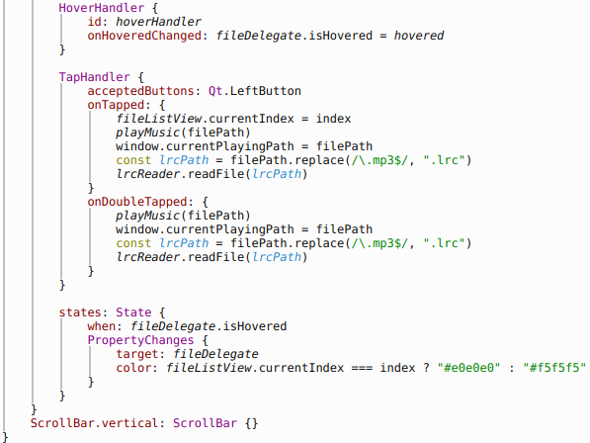
音乐列表实现

Slide 10
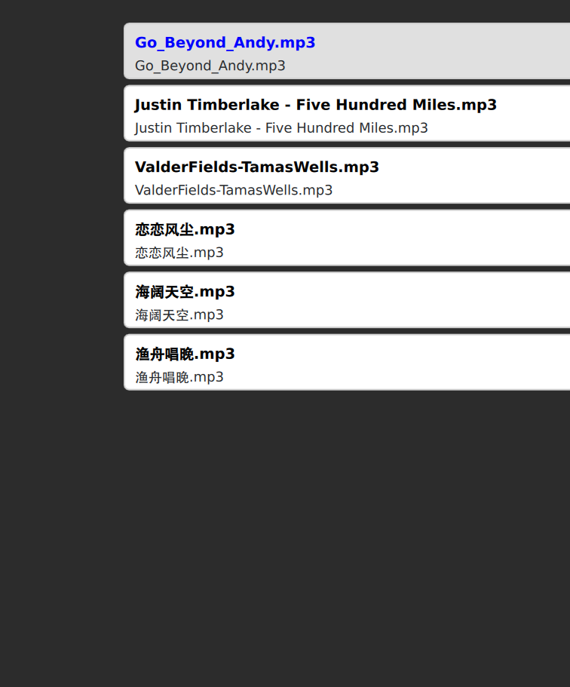
运行结果

Slide 11
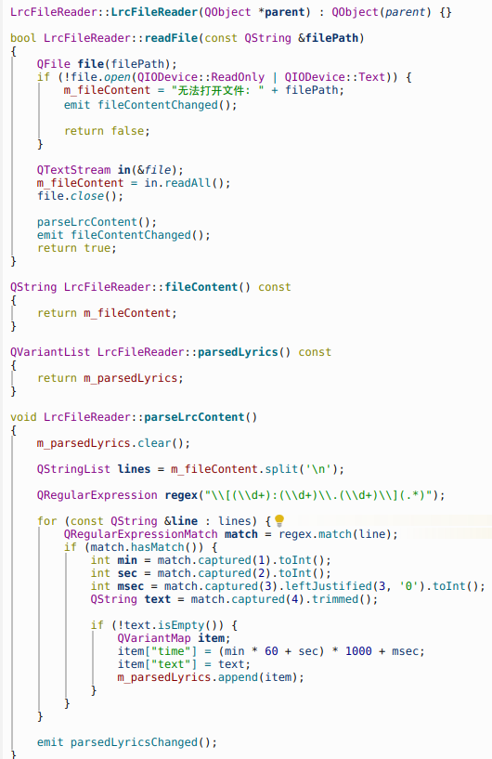
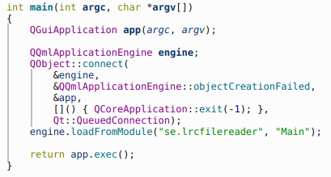
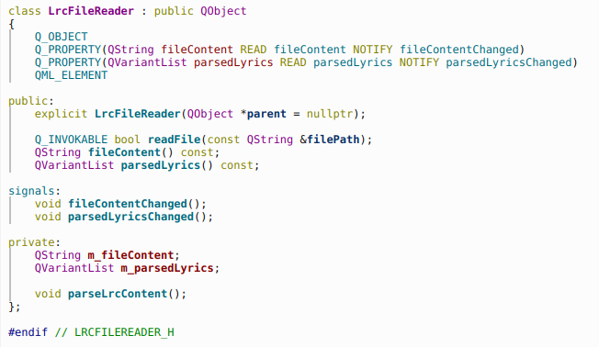
歌词显示实现
c++与qml的集成实现打开文件并将文件里的内容输出来

Slide 12
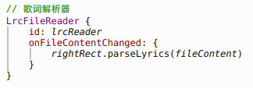
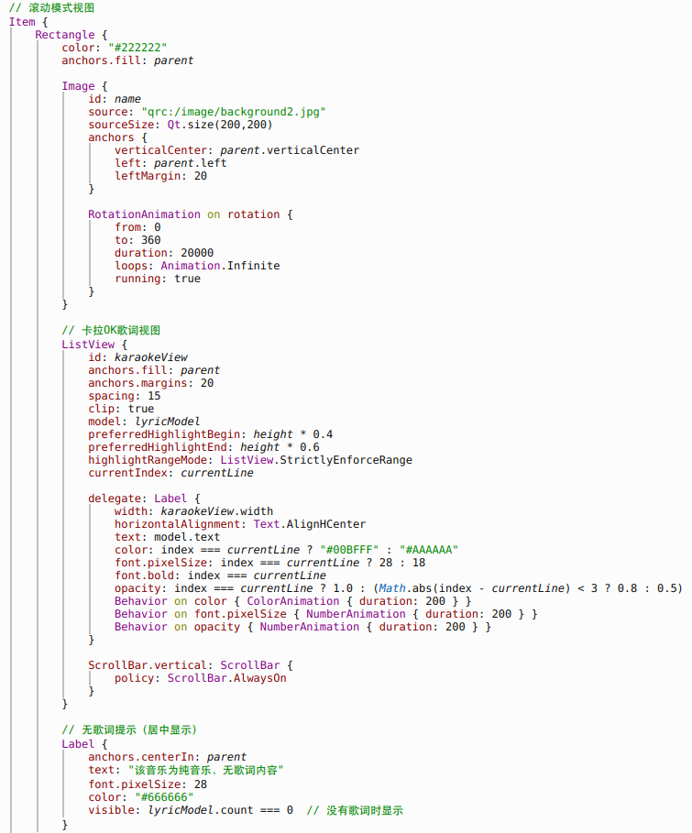
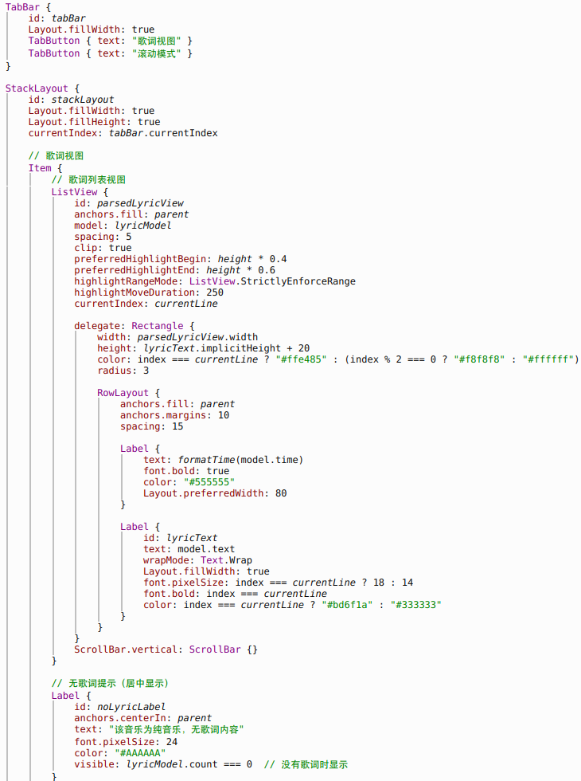
歌词显示实现

Slide 13
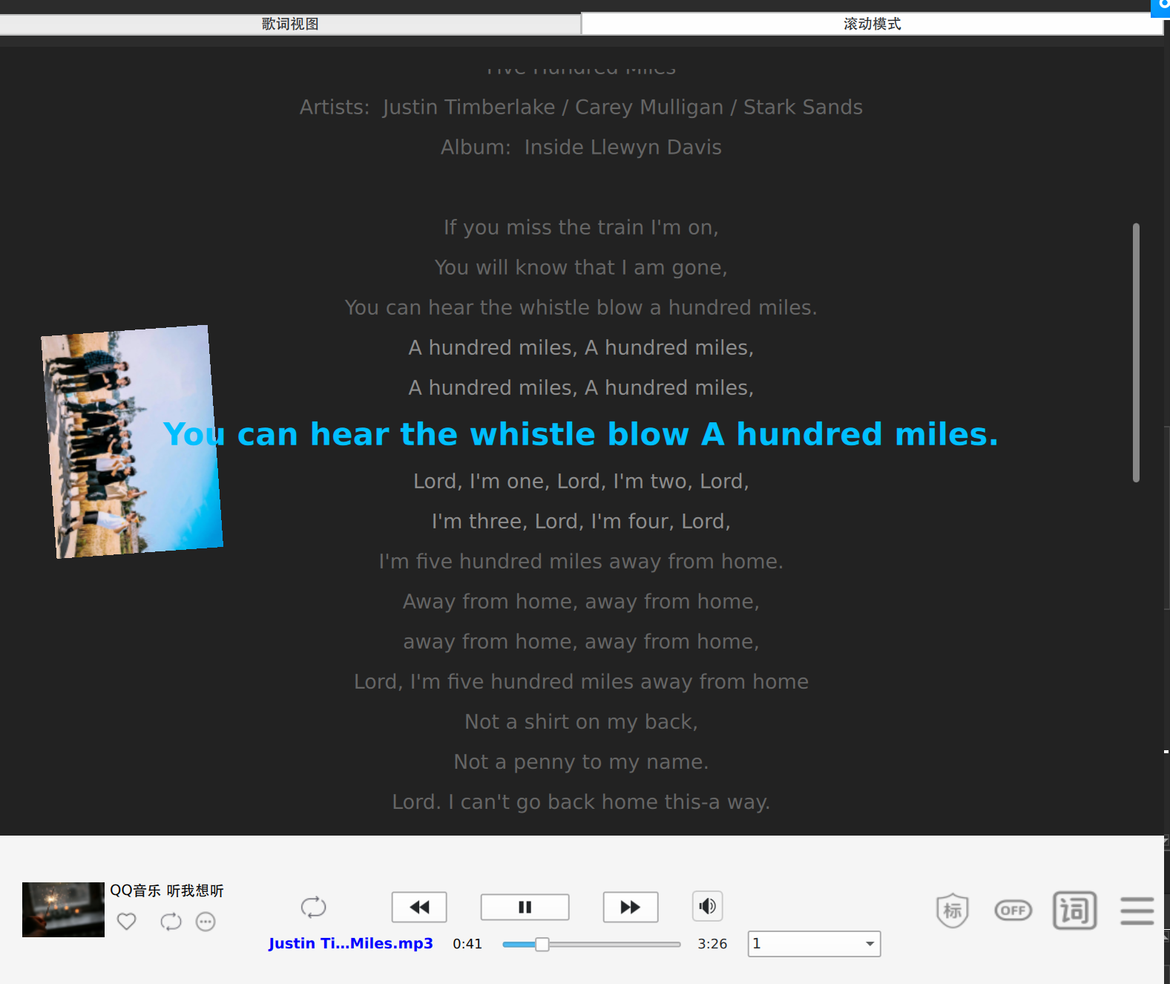
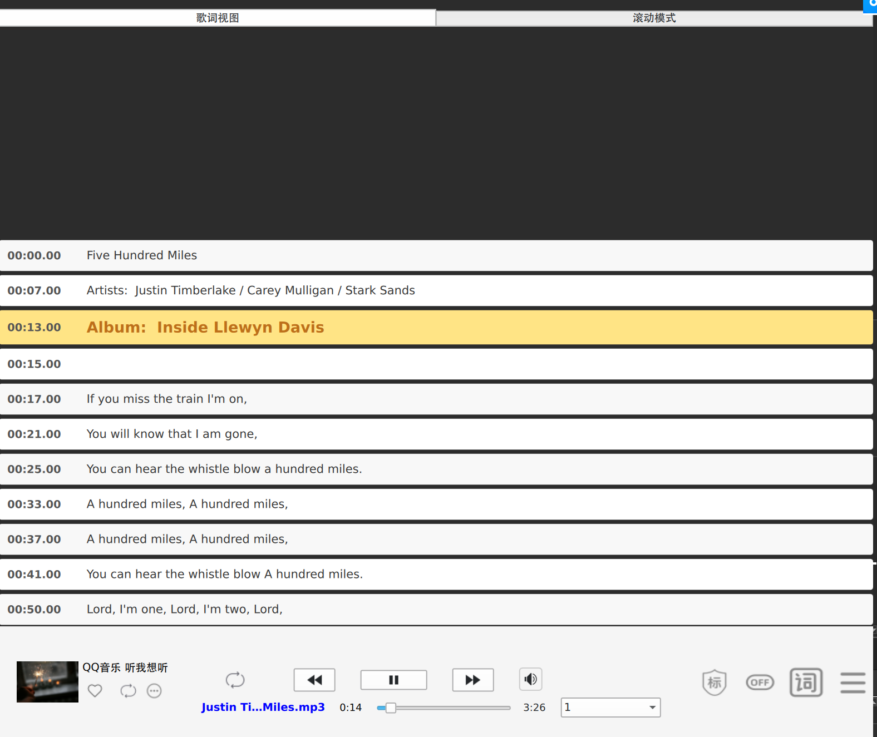
运行结果

Slide 14
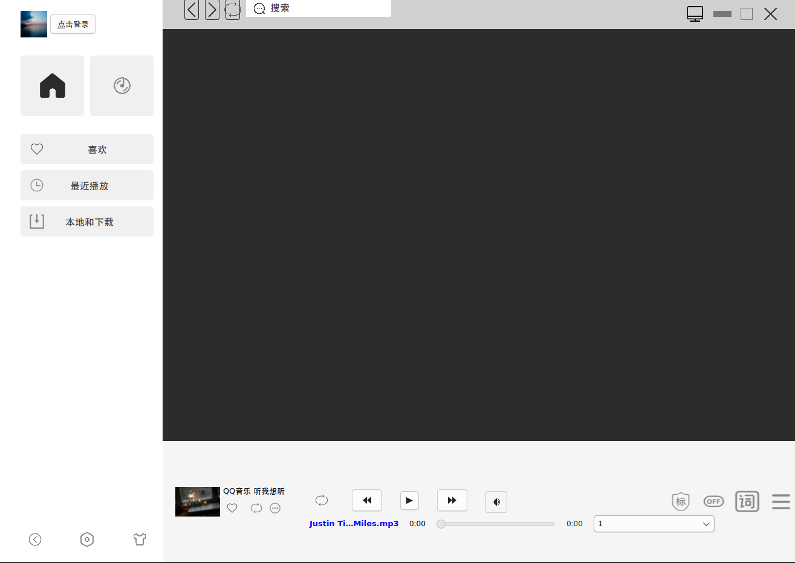
左部窗口实现

Slide 15
核心功能
智能布局切换
支持宽窄两种显示模式（250px/60px）
平滑过渡动画（300ms缓动效果）
自适应内容展示：宽模式显示完整UI，窄模式只保留核心图标
用户系统
登录状态管理（未登录/已登录）
用户信息展示（头像+用户名）
模拟登录功能（点击登录按钮切换状态）
音乐库管理
收藏功能：心形图标标识收藏状态
最近播放：自动记录最近播放的20首歌曲
本地音乐：支持添加本地MP3文件
数据持久化
使用Qt Settings保存用户数据
自动保存/恢复收藏列表
自动保存/恢复最近播放记录
自动保存/恢复本地音乐列表
文件管理
集成系统文件对话框
支持多文件选择（MP3格式）
自动过滤重复文件

Slide 16
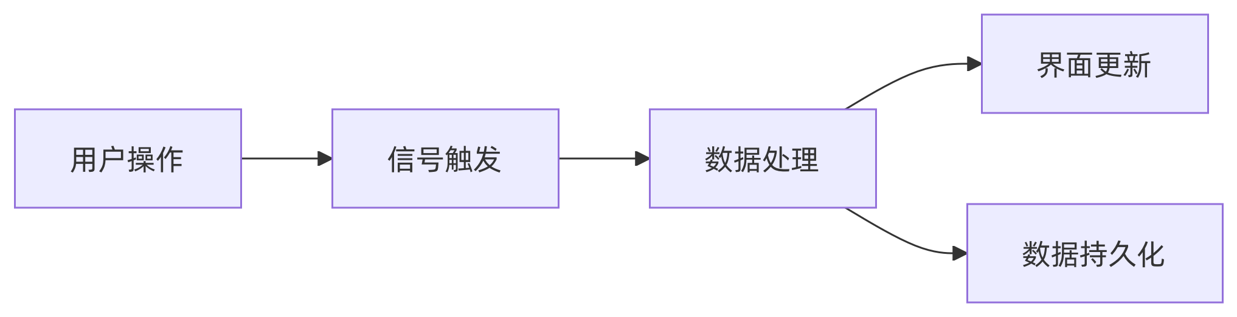
技术实现
状态管理
states: [
State { name: "wide" ... },
State { name: "narrow" ... }
]
transitions: Transition { ... }
数据流图图示
数据持久化方案
// 保存数据
Qt.application.settings.setValue("favorites", JSON.stringify(favoriteSongs));
// 加载数据
favoriteSongs = JSON.parse(Qt.application.settings.value("favorites"));
文件处理
FileDialog {
id: fileDialog
nameFilters: ["MP3文件 (*.mp3)"]
onAccepted: {
// 处理选择的文件
}
}
响应式布局
Layout.preferredHeight: isNarrow ? 40 : 50
visible: !isNarrow
sourceSize: Qt.size(isNarrow ? 30 : 44, isNarrow ? 30 : 44)

Slide 17
核心代码片段
数据持久化代码
// 加载用户数据
function loadUserData() {
try {
const savedFavorites = Qt.application.settings.value("favorites");
if (savedFavorites) {
favoriteSongs = JSON.parse(savedFavorites);
}
const savedRecent = Qt.application.settings.value("recentSongs");
if (savedRecent) {
recentSongs = JSON.parse(savedRecent);
}
const savedLocal = Qt.application.settings.value("localSongs");
if (savedLocal) {
localSongs = JSON.parse(savedLocal);
}
} catch (e) {
console.error("加载用户数据失败:", e);
}
}
// 保存用户数据
function saveUserData() {
try {
Qt.application.settings.setValue("favorites", JSON.stringify(favoriteSongs));
Qt.application.settings.setValue("recentSongs", JSON.stringify(recentSongs));
Qt.application.settings.setValue("localSongs", JSON.stringify(localSongs));
} catch (e) {
console.error("保存用户数据失败:", e);
}
}
状态切换代码
states: [
State {
name: "wide"
PropertyChanges { target: leftRect; width: 250 }
PropertyChanges { target: loginButton; visible: true }
PropertyChanges { target: mainFuncRow; visible: true }
PropertyChanges { target: menuColumn; visible: true }
PropertyChanges { target: settingButton; visible: true }
PropertyChanges { target: skinButton; visible: true }
PropertyChanges { target: zoomButton; visible: true }
},
State {
name: "narrow"
PropertyChanges { target: leftRect; width: 60 }
PropertyChanges { target: loginButton; visible: false }
PropertyChanges { target: mainFuncRow; visible: false }
PropertyChanges { target: settingButton; visible: false }
PropertyChanges { target: skinButton; visible: false }
PropertyChanges { target: zoomButton; visible: true }
}
]

Slide 18
核心代码片段
模拟用户登录
// 模拟登录
function login() {
isLoggedIn = true;
userName = "音乐爱好者";
loginButton.text = userName;
// 加载用户数据
loadUserData();
}
// 加载用户数据
function loadUserData() {
try {
const savedFavorites = Qt.application.settings.value("favorites");
if (savedFavorites) {
favoriteSongs = JSON.parse(savedFavorites);
}
const savedRecent = Qt.application.settings.value("recentSongs");
if (savedRecent) {
recentSongs = JSON.parse(savedRecent);
}
const savedLocal = Qt.application.settings.value("localSongs");
if (savedLocal) {
localSongs = JSON.parse(savedLocal);
}
} catch (e) {
console.error("加载用户数据失败:", e);
}
}
// 保存用户数据
function saveUserData() {
try {
Qt.application.settings.setValue("favorites", JSON.stringify(favoriteSongs));
Qt.application.settings.setValue("recentSongs", JSON.stringify(recentSongs));
Qt.application.settings.setValue("localSongs", JSON.stringify(localSongs));
} catch (e) {
console.error("保存用户数据失败:", e);
}
}
收藏喜欢的歌曲
// 添加收藏
function addFavorite(filePath) {
const normalizedPath = filePath.replace("file://", "");
if (!favoriteSongs.includes(normalizedPath)) {
favoriteSongs.push(normalizedPath);
saveUserData();
console.log("已添加到收藏:", normalizedPath);
}
favoriteSongsChanged()
}
// 移除收藏
function removeFavorite(filePath) {
const normalizedPath = filePath.replace("file://", "");
const index = favoriteSongs.indexOf(normalizedPath);
if (index >= 0) {
favoriteSongs.splice(index, 1);
saveUserData();
console.log("已从收藏移除:", normalizedPath);
}
favoriteSongsChanged()
}

Slide 19
右侧顶部窗口实现

Slide 20
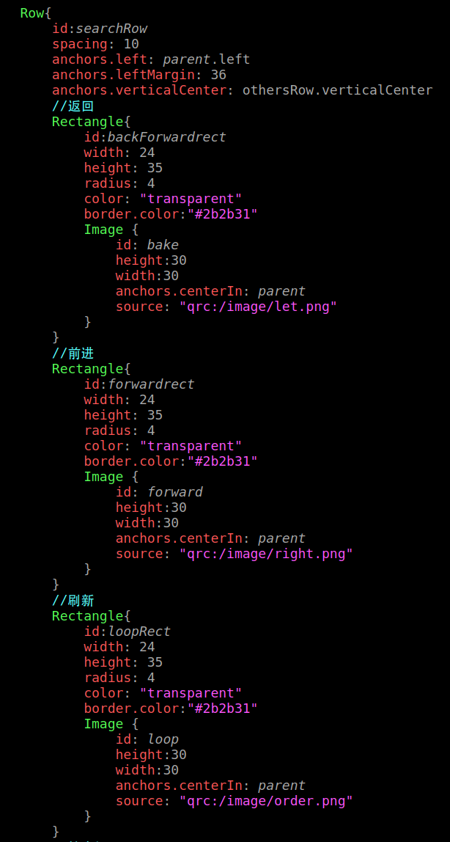

核心功能 代码实现
实现窗口的放大缩小
实现窗口的刷新
窗口回退与前进
实现手机投屏（暂无）
搜索框与搜索本地音乐并播放

Slide 21
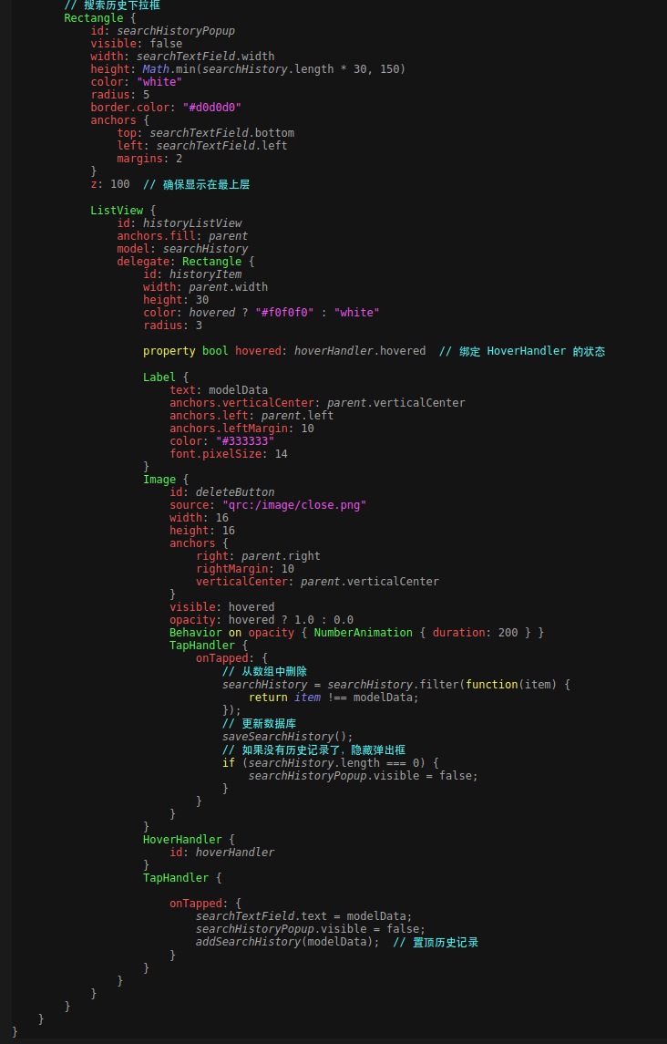
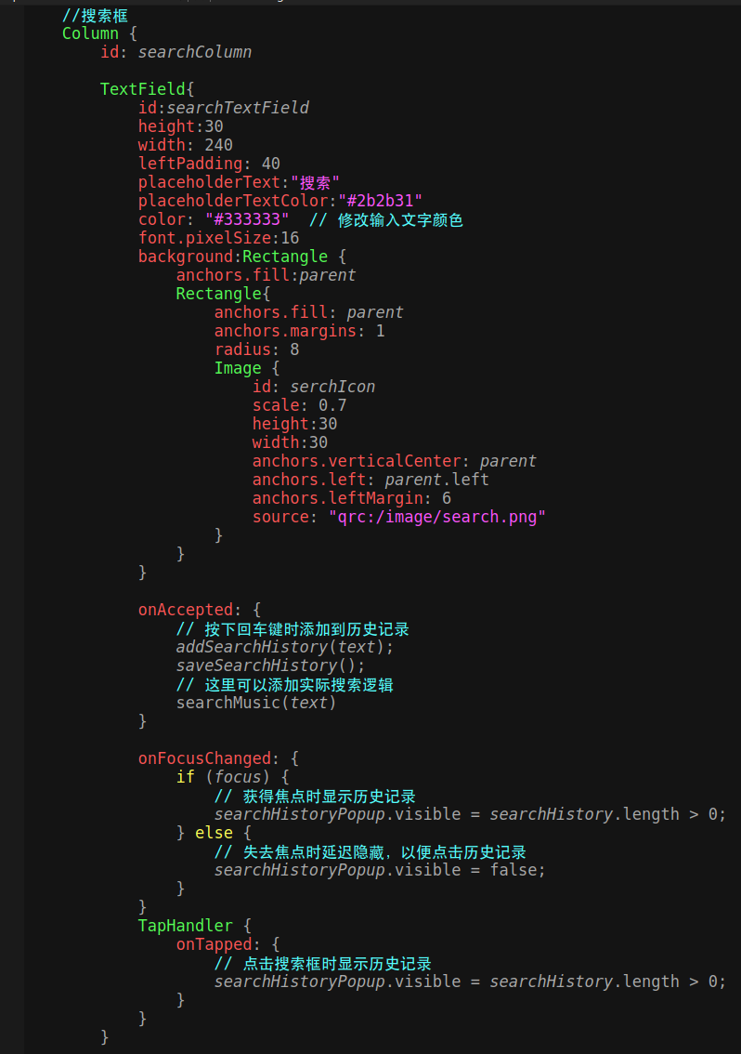
搜索相关

Slide 22

效果展现

Slide 23
谢谢您的观看

